Slide 1

컴퓨터활용능력
강 사 : 최 현 순
배우고 익히는 즐거움

Slide 2
컴퓨터 활용능력
시험 소개 / 합격전략
강 사 : 최 현 순
배우고 익히는 즐거움

Slide 3
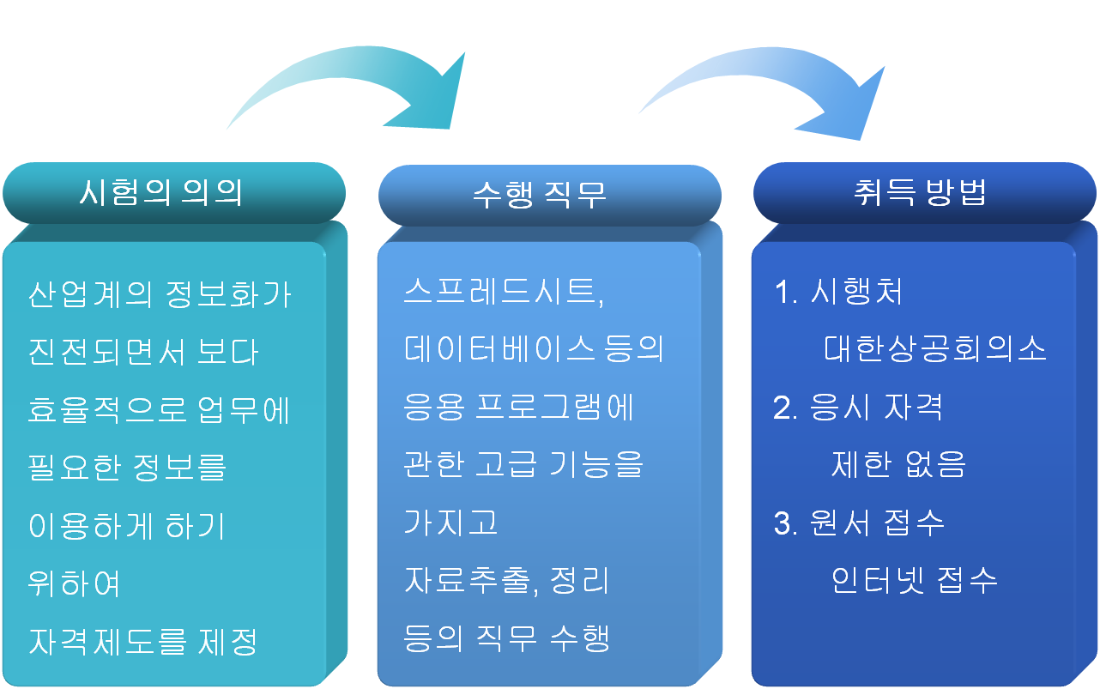
시험 정의

Slide 4
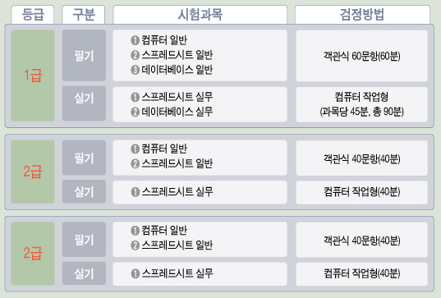
시험 과목 및 합격기준
1급
2급
3급

Slide 5
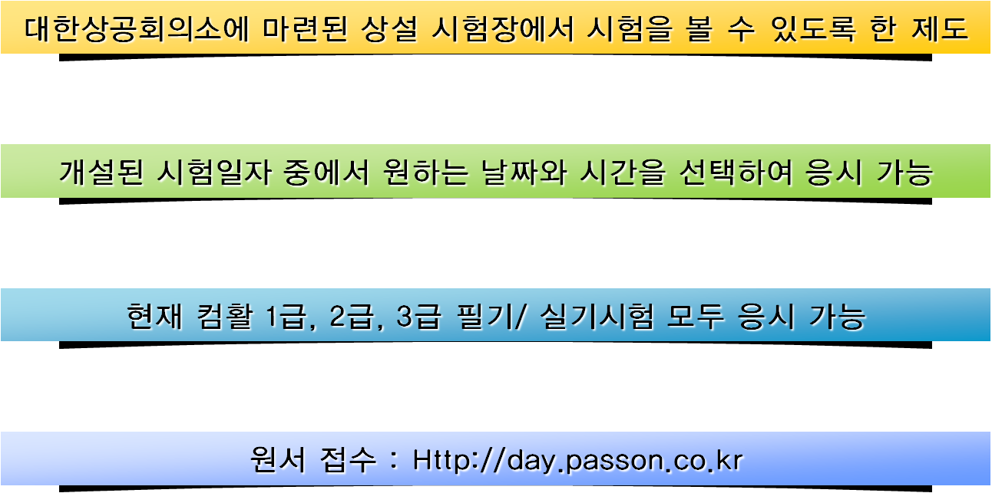
상설 검정 ?

Slide 6
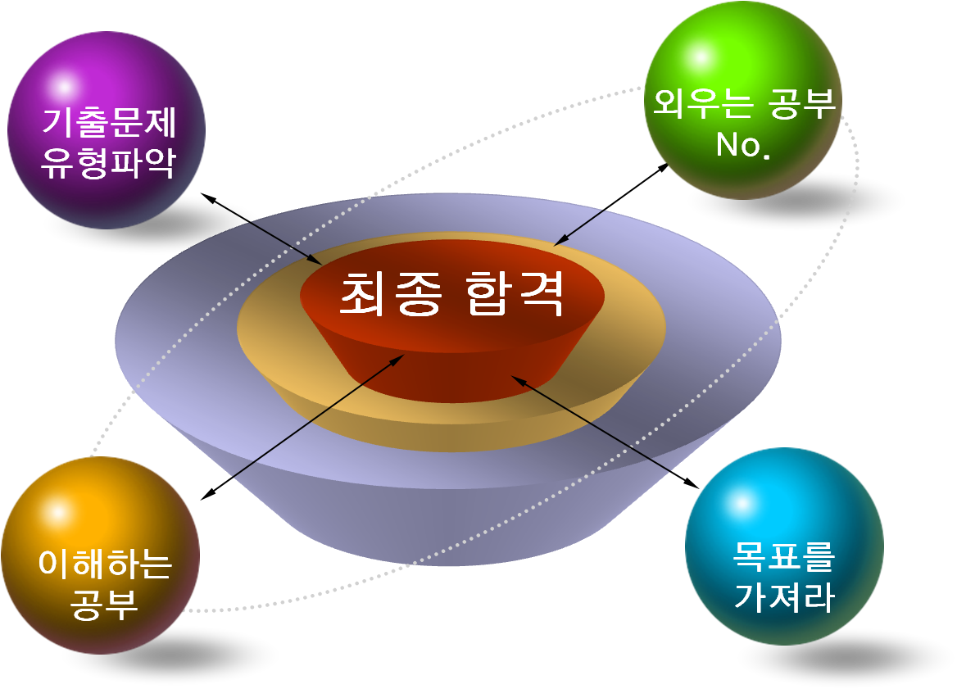
합격 전략

Slide 7
영역별 목표 점수
기본작업
배점 : 25점
계산작업
분석작업
배점 : 30점
배점 : 20점
배점 : 25점
기타작업

Slide 8

1과목 : 스프레드시트 일반
2 강
엑셀 기초 지식 (1)
강 사 : 최 현 순
배우고 익히는 즐거움

Slide 9
1과목 : 스프레드시트 일반
3 강
엑셀 기초 지식 (2)
강 사 : 최 현 순
배우고 익히는 즐거움

Slide 10
1과목 : 스프레드시트 일반
4 강
외부데이터
강 사 : 최 현 순
배우고 익히는 즐거움

Slide 11
1. 외부 데이터
유형) ‘임금수준’ 시트에서 외부 데이터 가져오기 기능을 이용하여
<임금수준.mdb>의 데이터를 조건에 따라 [A3]셀에 표시하시오. (15점)
▶<업종별임금수준> 테이블의 데이터를 ‘분류’, ‘종사자수’, ‘월평균임금’,
‘평균연령’, ‘평균경력’,’여성비율’열의 순서로 가져오시오.
▶ ‘여성비율’이 5(%)이상이고, ‘평균경력’이 3년 이상인 행만을 대상으로
하시오.
▶ ‘분류’를 기준으로 오름차순으로 정렬하고, 2차적으로 ‘종사자수’를
기준으로 내림차순으로 정렬하시오.

Slide 12
1. 외부 데이터
유형) ‘판매실적’ 파일에서 ‘판매실적’ 시트에서 외부 데이터 가져오기 기능을
이용하여 <판매실적.mdb>의 데이터를 조건에 따라 [A2]셀에
표시하시오. (15점)
▶<판매실적> 테이블의 데이터를 ‘판매원’, ‘판매액’, ‘판매일자’, ‘품목’열의
순서로 가져오시오.
▶ ‘판매액’이 1,000,000 이상인 행만을 대상으로 하시오.
▶ ‘판매일자’를 기준으로 오름차순으로 정렬하고, 2차적으로 ‘품목’을
기준으로 내림차순으로 정렬하시오.

Slide 13
1과목 : 스프레드시트 일반
5 강
자동서식, 조건부서식
강 사 : 최 현 순
배우고 익히는 즐거움

Slide 14
1과목 : 스프레드시트 일반
6 강
자동필터, 고급필터
강 사 : 최 현 순
배우고 익히는 즐거움

Slide 15
1. 자동필터
유형) ‘자동필터’ 파일을 열고 ‘자동필터’시트의 [A4:H14] 영역에
‘근속기간’이 10년 이상이고, 퇴직금이 50,000 이하인 데이터를
자동 필터 기능을 이용하여 표시하시오.

Slide 16
2. 고급필터
유형) ‘고급필터’ 파일의 ‘직위’ 시트에서 작업을 하시오.
(1) 직위가 과장이거나, 직위가 사원이고
점수가 80 이상인 자료의 이름, 부서명, 직위, 점수, 평가 열만
순서대로 표시하시오.
(2) 조건은 [A25:L29] 영역에 입력하시오.
(3) 결과는 [A32]셀부터 표시하시오.

Slide 17
필터 예제
예제1) ‘필터예제’ 파일의 ‘예제1’ 시트에서 작업을 하시오.
(1) ‘생산부서’가 생산2부이거나 ‘생산량’이 700이하이거나
‘불량률’이 0인 데이터의 ‘제품코드,생산부서,생산량,불량률’
필드만 순서대로 표시하시오.
(2) 조건은 [A15:E18] 영역에 입력하시오.
(3) 결과는 [A20]셀부터 표시하시오.

Slide 18
1과목 : 스프레드시트 일반
7 강
기타기능
강 사 : 최 현 순
배우고 익히는 즐거움

Slide 19
1. 하이퍼링크
유형)
· ‘기타기능’ 파일을 열어 [B4:B5] 영역에 ‘입출고자료’시트의 [A1]셀을
하이퍼링크 연결하고, 스크린 팁에 ‘월별 세부 입출고량’을 입력하시오.
· [B13] 셀에 홈페이지 주소 ‘www.itgo.co.kr’을 연결하되,
연결 대상을 ‘웹 페이지’로 설정하시오.

Slide 20
2. 카메라
유형)
· ‘기타기능’ 파일을 열어 [B7:B12] 영역에 직급별 총급여액을
카메라 기능을 이용하여 표시하시오.
· 직급별 총급여액은 ‘카메라’시트의 내용을 이용하시오.

Slide 21
예제
예제1)
· ‘기타기능’ 파일을 열어 ‘예제1’ 시트의 [D6] 셀에 ‘대한상공회의소’
하는 스크린 팁을 넣어 하이퍼링크를 설정하되,
연결대상은 웹페이지 http://lincense.korcham.net 으로 설정하시오.
예제2)
· ‘기타기능’ 파일을 열어 ‘예제2’ 시트의 [A1:A4], [D1:D4]영역의
데이터를 카메라 기능을 이용하여 [B7]셀부터 표시하시오.

Slide 22
1과목 : 스프레드시트 일반
8 강
함수 (1)
강 사 : 최 현 순
배우고 익히는 즐거움

Slide 23
함수 예제 (1)
‘함수1’ 파일을 열어서 사용하시오.
1. [표2]에서 초과강의명[D3:D6]을 이용하여 강의기호[F3:F6]을 구하시오.
▶ 강의기호는 초과강의명 뒤의 4글자를 뺀 나머지이며, 대문자로 표시
▶ UPPER, LEFT, LEN 함수 모두 사용
2. [표4]의 [H16:H31] 영역에 기말수당을 계산하여 표시하시오.
▶ ‘기말수당’은 개설강좌, 초과강의, 학생지도 별 가중치를 곱한
값들의 합으로 계산
▶ 개설강좌, 초과강의, 학생지도 별 가중치는 [표3]의 [B10:E11]참조
▶ SUMPRODUCT함수 사용

Slide 24
함수 예제 (1)
‘함수1’의 파일에서 ‘제품별 판매 현황’ 시트에서 작업하시오.
3. [표1]의 판매량[D4:D12], 단가[E4:E12], 원가비율[F4:F12]을 이용한
구입원자 [G4:G12]를 반드시 함수를 하용하여 구하시오.
▶ 구입원자 = 판매량* 단가 * 원가비율
▶ SUM, AVERAGE, PRODUCT 중 알맞은 함수를 선택하여 작성
4. [표1]의 각 항목에서 등급이 ‘고급형’인 제품의 판매량, 단가, 원가비율
의 평균을 [D13:F13]에 구하시오.
▶ SUMIF, COUNTIF 함수 사용
▶ [F13]셀에 셀 서식을 ‘백분율 스타일’로 선정

Slide 25
1과목 : 스프레드시트 일반
9 강
함수 (2)
강 사 : 최 현 순
배우고 익히는 즐거움

Slide 26
함수 예제 (2)
‘함수2’ 파일을 열어서 사용하시오.
1. [표3]을 이용해서 월평균임금[D13:D28]의 50%가 1000000 이상인
자료의 개수를 계산하여 [표2]의 [B8] 셀에 표시하시오.
▶ 조건은 [표2]의 [A7:A8] 영역에 작성
▶ DAVERAGE, DCOUNTA, DSUM 중 알맞은 함수 선택하여 사용
2. [표3]에서 고용보험료를 계산하여 [G13:G28] 영역에 표시하시오.
▶ 종사자수에 따른 고용보험률은 [표1] 영역 참조
▶ 고용보험료는 월평균임금[D13:D28]이 2500000 미만이면
‘월평균임금*고용보험료율’로 계산하고,
그 외에는 ‘월평균임금*고용보험율’에 월평균임금이 0.1%를 더하는
것으로 계산한 후, 십 단위에서 올림하여 백단위까지 표시
▶ IF, HLOOKUP, ROUNDUP함수 사용

Slide 27
함수 예제 (2)
3. ‘계산작업’ 시트의 [표1]에서 가장 큰 운임을 계산하여 [D3:D9]영역에
표시하시오.
▶ 운임계산은 중량*단위요금, 용적*단위요금 중에서 큰 값을 선택하여
[D3:D9]영역에 표시하시오.
▶ 중량당 요금은 <조건표1>참조, 용적당 요금은 <조건표2> 참조
▶ MAX, VLOOKUP 함수 사용
4. ‘계산작업’ 시트의 [표2]를 매장번호에 따른 구분코드별 매장구분을
[B13:B25]영역에 표시하시오.
▶ <조건표3>, <조건표4>참조
▶ INDEX, VLOOKUP 함수 사용

Slide 28
1과목 : 스프레드시트 일반
10강
함수 (3)
강 사 : 최 현 순
배우고 익히는 즐거움

Slide 29
함수 예제 (3)
‘함수3’ 파일을 열어서 사용하시오.
1. [표2]를 이용해서 총 광고시간(초)이 800초 이상인 프로그램의
제작비용의 평균을 계산하여 [표1]의 [G3] 셀에 표시하시오.
▶ 총 광고시간(초)는 ‘광고시간(초)*방영일수’로 계산
▶ 조건은 [표1]의 [F2:F4]영역에 작성
▶ DAVERAGE, DCOUNTA, DSUM 중 알맞은 함수 선택하여 사용
2. [표3]에서 광고수익을 계산하여 [I15:I28] 영역에 표시하시오.
▶ 광고시간(초)에 광고비용은 [표2]영역 참조
▶ 총광고수익은 제작방법의 왼쪽 2문자가 ‘외주’이면 (광고비용*MH)
그 이외에는 (광고비용*MH*1.25)로 계산
▶ IF, LEFT, HLOOKUP함수 사용

Slide 30
함수 예제 (3)
3. [표5]의 게임코드가 ‘G-03’이고 매출액이 매출액의 평균이상인 자료의
개수를 [표4]의 [H11]셀에 계산하시오.
▶ 조건은 [표4]의 [F10:G12] 영역에 작성
▶ DCOUNTA, DAVERAGE, DSUM 함수를 선택하여 작성
4. [표3]을 참고하여 이익금을 [표5]의 [G18:G43]영역에 표시하시오.
▶ 이익률은 [표3]을 참조하시오.
▶ 매출액/수량이 5,000이상이면 “매출액*이익률+3%’, 아니면
“매출액*이익률”을 반올림하여 소수 첫째 자리까지 표현하시오.
▶ IF, VLOOKUP, ROUND함수 사용

Slide 31
1과목 : 스프레드시트 일반
11강
함수 (4)
강 사 : 최 현 순
배우고 익히는 즐거움

Slide 32
함수 예제 (4)
‘함수4’ 파일을 열어서 사용하시오.
1. [표5]를 이용해서 분류코드별 최고 월평균임금을 [표1]의 [B3:B4]
영역에 계산하여 표시하시오.
▶ IF, MAX 함수를 이용한 배열수식
2. [표5]에서 분류코드가 SA인 자료에 대해서 업무코드별 종사자수의
합계를 [표2]의 [F3:F5] 영역에 표시하시오.
▶ 업무코드는 업무구분[B18:B33]의 마지막 3문자로 게산
▶ RIGHT, SUM 함수를 모두 사용한 배열수식

Slide 33
함수 예제 (3)
3. [표1]에서 [표4]의 [B15:L31] 영역에 참조하여 각 학과별 개설강좌의
평균을 [C3:C6]영역에 계산하시오.
▶ AVERAGE와 IF 함수를 적용한 배열수식 사용
4. [표2]에서 [표4]의 [B15:L31]영역을 참조하여 각 학과별로 연구과제,
연구논문, 산학협동, 사회봉사가 가장 높은 셀을 계산하여 성명을
[I4:L7] 영역에 표시하시오.
▶ INDEX, MATCH, MAX 함수를 적용한 배열수식 사용

Slide 34
함수 예제 (3)
5. ‘모의투자성적’ 시트에서 [표4]의 영역을 참조하여 각 부서별 인원수를
[표1]의 [D3:D6] 영역에 계산하여 표시하시오.
▶ 숫자 뒤에 “명”이 표시되도록 할 것 (예 : 8명)
▶ SUM와 IF 함수 및 & 연산자를 적용한 배열수식 사용
6. [표4]의 영역을 참조하여 연습1,연습2,연습3,연습4의 성적 중 부서별
직위별 최고성적을 [표3]의 [G3:J6]의 영역에 계산하여 표시하시오.
▶ MAX 함수를 적용한 배열수식 사용

Slide 35
1과목 : 스프레드시트 일반
12강
사용자 정의 함수
강 사 : 최 현 순
배우고 익히는 즐거움

Slide 36
사용자 정의 함수 예제
‘사용자 정의 함수’ 파일을 열어서 사용하시오.
1. ‘작업2’ 시트에서 [표3]의 [C29:C36]영역에서 사용량과 요금표에 따른
에너지 사용요금을 계산하는 사용자 정의 함수 ‘fn에너지요금’을 작성하여
계산하시오. (6점)
▶ ‘fn에너지요금’은 사용량을 인수로 받아 평가를 계산하여 되돌려줌
<요금표>
▶ 사용요금 = 사용량 * 단위당 요금
사용량 | 0~100 | 101~200 | 201~300 | 301~400 | 401이상
단위당 요금 | 50 | 100 | 150 | 200 | 300
Public Function fn에너지요금(사용량)
End Fuction

Slide 37
사용자 정의 함수 예제
‘사용자 정의 함수’ 파일을 열어서 사용하시오.
2. ‘업적분석’ 시트의 [M16:M31]영역에 업적을 결정하는
사용자 정의 함수 ‘fn업적’을 작성하여 계산하시오. (6점)
▶ ‘fn업적’은 ‘연구과제, 연구논문, 산학협동, 사회봉사’를 인수로 받아
업적을 계산하여 되돌려줌
▶ 업적은 연구과제*20% + 연구논문*20% + 산학협동*30% +
사회봉사*30%
Public Function fn업적(연구과제, 연구논문, 산학협동, 사회봉사)
End Fuction

Slide 38
사용자 정의 함수 예제
‘사용자 정의 함수’ 파일을 열어서 사용하시오.
3. ‘fn적립금’ 시트의 적립금을 계산하는 사용자 정의 함수 ‘fn적립금’을
작성하여 계산하시오.
▶ ‘fn적립금’은 매출액과 적립율을 인수로 받아 적립금을 계산하여
되돌려줌
▶ 적립금은 매출액에 적립율을 곱해서 계산
▶ ‘fn적립금’ 함수를 이용하여 [I20:I39]영역에 계산하시오.
Public Function fn적립금(매출액, 적립율)
End Fuction

Slide 39
사용자 정의 함수 예제
‘사용자 정의 함수’ 파일을 열어서 사용하시오.
4. ‘fn이해정도’ 시트의 학습의 이해정도를 사용자 정의 함수 ‘fn이해정도’로
작성하여 계산하시오.
▶ ‘fn이해정도’는 합계를 인수로 받아 이해정도를 계산하여 되돌려줌
▶ 이해정도는 ‘합계’가 320이상이면 ‘우수’이고, 320미만이면 ‘노력’
으로 표시되도록 계산
▶ ‘fn이해정도’ 함수를 이용하여 이해정도[J16:J40]영역에 계산하시오.
Public Function 이해정도(합계)
End Fuction

Slide 40
1과목 : 스프레드시트 일반
13강
피벗테이블
강 사 : 최 현 순
배우고 익히는 즐거움

Slide 41
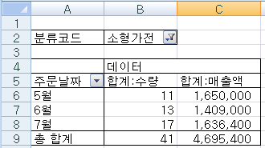
피벗테이블 예제
‘피벗테이블’ 파일을 열어서 사용하시오.
1. ‘월별매출분석’ 시트에서 다음과 같이 피벗 테이블을 작성하시오. (10점)
▶ 피벗 테이블의 외부데이터 기능을 이용하여 ‘생활가전.mdb’의 ‘가전제품판매’ 테이블
에서 ‘분류코드, 주문날짜, 수량, 매출액’의 열만 이용하시오.
▶ 분류코드는 ‘페이지’, 주문날짜는 ‘행’으로 처리하고 ‘데이터’에 수량, 매출액의 합계를
계산하는 피벗 테이블 보고서를 [A4]셀에 작성하시오
▶ 주문날짜에 대해 월을 기준으로 그룹을 작성하시오.
▶ 매출액은 천단위에 콤마(,)를 표시하시오.

Slide 42
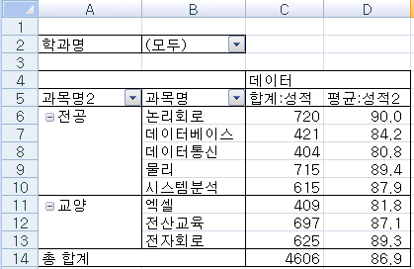
피벗테이블 예제
‘피벗테이블’ 파일을 열어서 사용하시오.
2. ‘컴퓨터공학과수강현황’ 시트에서 다음과 같이 피벗 테이블을 작성하시오. (10점)
▶ 피벗 테이블의 외부데이터 기능을 이용하여 ‘성적.mdb’의 ‘성적’ 테이블에서
‘학과명, 과목명, 성적’의 열만 이용하시오.
▶ 학과명을 ‘페이지’, 과목명 ‘행’으로 처리하고 ‘데이터’에 성적의 합계와 평균을
계산하는 피벗 테이블 보고서를 [A4]셀에 작성하시오
▶ 과목명을 기준으로 그림과 같이 그룹을 작성하시오.

Slide 43
1과목 : 스프레드시트 일반
14강
데이터 표, 시나리오
강 사 : 최 현 순
배우고 익히는 즐거움

Slide 44
데이터 표 예제
‘데이터 표’ 파일을 열어서 사용하시오.
1. ‘예제1’ 시트에서 다음의 지시사항대로 작업을 처리하시오.
▶ 영어, 수학, 국어 점수의 합계를 계산한 [B2:B5]영역을 참조하여, 수학과 국어 점수의
변동에 따른 합계의 변화를 데이터 표 기능을 이용하여 [C11:E12]영역에 계산하시오.
2.’예제2’ 시트에서 작업하시오.
▶ [표1]을 참조하여 행/열 변동에 따른 [표2]의 구구단표를 완성하시오.

Slide 45
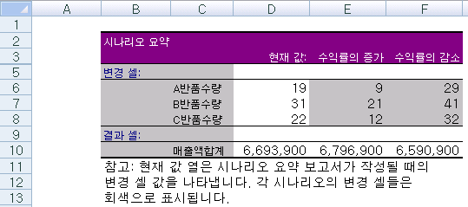
시나리오 예제
‘시나리오’ 파일을 열어서 사용하시오.
1. ‘예제1’ 시트의 ‘A, B, C’물품의 반품수량(E5:E7)이 다음과 같이 변동하는 경우 매출액
합계(H15)의 변동 시나리오를 작성하시오.
▶ 시나리오 1 : 시나리오 이름은 ‘수익률의 증가’ , 기존의 반품수량에서 각 10개씩
감소한 값을 설정한다.
▶ 시나리오 2 : 시나리오 이름음 ‘수익률의 감소’ , 기존의 반품수량에서 각 10개씩
증가한 값을 설정한다.
▶ 변경 셀 이름
[E5] : A반품수량 [E6] : B반품수량 [E7] : C반품수량
▶ 결과 셀(H15)의 이름 : ‘매출액합계”로 설정한다.

Slide 46
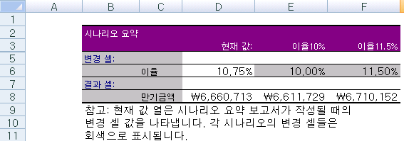
시나리오 예제
‘시나리오’ 파일을 열어서 사용하시오.
2. ‘예제2’ 시트에서 적금의 연이율(C5)이 다음과 같이 변동하는 경우 만기금액(C7)의
변동 시나리오를 작성하시오.
▶ 시나리오 1 : 시나리오 이름은 ‘이율10%’ , 연이율 10%로 설정한다.
▶ 시나리오 2 : 시나리오 이름은 ‘이율 11.5%’ , 연이율 11.%로 설정한다.
▶ 변경 셀(C5)의 이름을 ‘이율’, 결과 셀(C7)의 이름을 ‘만기금액’으로 정의한다.

Slide 47
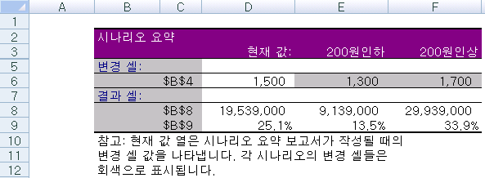
시나리오 예제
‘시나리오’ 파일을 열어서 사용하시오.
3. ‘예제3’ 시트의 버스요금(B4)이 다음과 같이 변동하는 경우 영업이익(B8)과
영업이익률(B9)의 변동 시나리오를 작성하시오.
▶ 시나리오 1 : 시나리오 이름은 ‘200원인하’ , 버스요금을 200원 낮추어 설정한다.
▶ 시나리오 2 : 시나리오 이름은 ‘200원인상’ , 버스요금을 200원 높여 설정한다.
▶ 시나리오를 작성한 뒤 ‘예제3’ 시트의 원본 데이터에 시나리오1의 결과를 표시하시오.

Slide 48
1과목 : 스프레드시트 일반
15강
데이터 통합, 매크로
강 사 : 최 현 순
배우고 익히는 즐거움

Slide 49
데이터 통합 예제
‘데이터 통합’ 파일을 열어서 사용하시오.
1. ‘예제1’ 시트에서 다음의 지시사항대로 작업을 처리하시오.
▶ 데이터 통합 기능을 이용하여 ‘서울 대리점 판매현황(B3:L13)’표와
‘부산 대리점 판매현황(G3:J15)’표의 품목별 ‘목표량, 판매량, 판매액의
평균을 ‘서울/부산 대리점’표의 [C17:E20) 영역에 계산하시오.
2.’예제2’ 시트에서 작업하시오.
▶ 데이터 통합 기능을 이용하여 [B3:E14]영역과 [G3:J16] 영역에 대해
품목별, 목표량, 판매량, 판매액에 대한 평균을 [B18:E22] 영역에 계산
하시오.

Slide 50
데이터 통합 예제
‘데이터 통합’ 파일을 열어서 사용하시오.
3. ‘예제3’ 시트에서 다음의 지시사항대로 작업을 처리하시오.
▶ 데이터 통합 기능을 이용하여 [표1], [표2], [표3] 영역에 대해 ‘담당자’별
1본부, 2본부, 3본부, 4본부의 최대값을 담당자별 본부별 최대값[G5:K9]
영역에 계산하시오.

Slide 51
매크로 예제
‘매크로’ 파일을 열어서 사용하시오.
1. [표1]의 ‘상공카드 내용 내역서’ 표에서 다음과 같은 기능을 수행하는 매크로를
작성하고 실행하시오. (각 5점)
(1) 합계 [C12:F12]를 계산하는 매크로를 생성하고, 매크로 이름은 ‘합계’로
지정하시오.
▶ ‘합계’ 매크로는 [기본도형] – [직사각형]으로 만들어 지정한 후
실행토록 하며, 텍스트를 ‘합계’로 입력하여 동일 시트의 [H3:H4] 영역
에 위치시키시오.
(2) [C3:F11] 영역에 쉼표 스타일(,)로 표시하는 매크로를 생성하고, 매크로
이름은 ‘서식’으로 지정하시오.
▶ ‘서식’ 매크로는 [기본도형] – [직사각형]으로 만들어 지정한 후
실행토록 하며, 텍스트를 ‘서식’으로 입력하여 동일 시트의 [H6:H7]
영역에 위치시키시오.

Slide 52
매크로 예제
‘매크로’ 파일을 열어서 사용하시오.
2. ‘예제2’ 시트이 [표1]에서 다음과 같은 기능을 수행하는 매크로를 작성하고
실행하시오. (각 5점)
(1) [C4:C13]영역에 대한 색 채우기(노랑)을 수행하는 매크로를 생성하고
매크로의 이름은 ‘색채우기’으로 지정하시오.
▶ ‘색채우기’ 매크로는 [도형] – [별 및 현수막] – ‘위쪽리본’ 으로 만들어
지정한 후 실행토록 하며, 텍스트를 ‘색채우기’ 로 입력하여 동일
시트의 [I4:I5] 영역에 위치시키시오.
(2) [G14] 에 부양가족수 합계를구하는 매크로를 생성하고, 매크로 이름은
‘부양가족’으로 지정하시오.
▶ ‘부양가족’ 매크로는 [도형] – [별 및 현수막] – ‘이중 물결’에 지정한 후
실행토록 하며, 텍스트를 ‘부양가족’으로 입력하여 동일 시트의 [I7:I8]
영역에 위치시키시오.

Slide 53
1과목 : 스프레드시트 일반
16강
목표값 찾기 , 해 찾기
강 사 : 최 현 순
배우고 익히는 즐거움

Slide 54
목표값 찾기 예제
‘목표값찾기’ 파일을 열어서 사용하시오.
1. ‘예제1’ 시트에서 다음의 지시사항대로 작업을 처리하시오.
▶ ‘월 평균 급여계산’ 표에서 월평균급여[C8]가 2,000,000이 되려면
보너스비율[C4]이 몇 %가 되어야 하는지 목표값 찾기 기능을 이용하여
계산하시오.
2. ‘예제2’ 시트에서 작업하시오.
▶ ‘손익계산표’ 표에서 순이익의 평균[I9]이 65,000이 되려면 연평균
성장률[C11]이 몇 %가 되어야 하는지 목표값 찾기 기능을 이용하여
계산하시오.

Slide 55
목표값 찾기 예제
‘목표값찾기’ 파일을 열어서 사용하시오.
3. ‘예제3’ 시트에서 다음의 지시사항대로 작업을 처리하시오.
▶ ‘김미순 과장의 연봉 계산’ 표에서 연봉(B13)이 35,000,000이 되려면
기본급이 얼마가 되어야 하는지 목표값 찾기 기능을 이용하여
계산하시오.

Slide 56
해 찾기 예제
‘해 찾기’ 파일을 열어서 사용하시오.
1. ‘예제1’ 시트에서 다음의 지시사항대로 작업을 처리하시오.
▶ ‘김미순 과장의 연봉 계산’ 표에서 연봉(B13)이 35,000,000이 되려면
기본급, 가족수당, 직위수당, 교통비, 식대, 월 평균 보너스가 얼마가
되어야 하는지 해 찾기 기능을 이용하여 계산하시오.
단, 기본급은 1,500,000 월평균 보너스는 750,000 이하로 하는 제한
조건을 지정하시오.

Slide 57
해 찾기 예제
‘해 찾기’ 파일을 열어서 사용하시오.
2. ‘예제2’ 시트에서 다음의 지시사항대로 작업을 처리하시오.
▶ 이익합계(F7)를 최대 150,000으로 조정할 경우 계열 C의 판매 수입(D3),
판매 비용(D4), 광고 비용(D5), 설비 비용(D6)을 얼마로 해야 하는지
해 찾기 기능을 이용하여 계산하시오.
단, 광고비용(D5)은 5,000 이상으로 하는 제한 조건을 지정하시오.

Slide 58
1과목 : 스프레드시트 일반
17강
부분합 , 매크로 응용(1)
강 사 : 최 현 순
배우고 익히는 즐거움

Slide 59
부분합 예제
‘부분합1’ 파일을 열어서 사용하시오.
1. ‘예제1’ 시트에서 다음의 지시사항대로 작업을 처리하시오.
▶ ‘동계스키캠프 참가명단’ 표에서 ‘강습레벨’별 ‘장비대여료, 강습료,
총소요비용’의 평균을 구한 후, ‘총소요비용’의 합계를 계산하여 합계,
평균의 순서로 나타나도록 부분합을 작성하시오.
(단, ‘강습레벨’에 대한 정렬 기준은 오름차순으로 하시오.)
2. ‘예제2’ 시트에서 작업하시오.
▶ ‘상공문고 도서 대출 현황’ 표에서 ‘출판사’별 ‘대여료’ 합계를 계산한 후
‘나이’의 최소값을 계산하여 최소값, 합계의 순서로 나타나도록
‘부분합’을 작성하시오.
(단, ‘출판사’에 대한 정렬 기준은 오름차순으로 하시오.

Slide 60
매크로를 이용한 부분합 예제
‘부분합 2’ 파일을 열어서 사용하시오.
1. ‘예제1’ 시트에 대하여 다음과 같은 기능을 수행하는 매크로를 작성하고
실행하시오. (각 5점)
▶ 부분합을 이용하여 ‘고객명’별 ‘수량, 평가액’의 평균과 합계를 나타내는
매크로를 작성하고, 매크로 이름은 ‘부분합작성’으로 정의하시오.
(단, 합계, 평균 순으로 나타내시오.)
▶ ‘부분합작성’ 매크로에서 설정한 부분합을 해제시키는 매크로를 작성하고
매크로 이름은 ‘부분합제거’로 정의하시오.
▶ ‘부분합작성’ 매크로는 ‘개인별 평가손익금’ 단추에,
‘부분합제거’ 매크로는 ‘부분합 제거하기’ 단추에 각각 지정하시오.
(‘고객명’에 대한 정렬 기준은 오름차순으로 되어 있음)

Slide 61
매크로를 이용한 부분합 예제
‘부분합 2’ 파일을 열어서 사용하시오.
2. ‘예제2’ 시트에 대하여 다음과 같은 기능을 수행하는 매크로를 작성하고
실행하시오.
▶ [A5:F23] 영역을 이용하여 ‘대출종류’별로 ‘대출금액’과 ‘기간’의
합계를 계산한 후, 평균을 계산하는 부분합을 작성하는 매크로를
작성하는 매크로를 생성하고 매크로 이름은 ‘대출종류별통계’로
지정하시오.
▶ 대출 종류를 기준으로 오름차순 정렬하고 같은 대출종류내에서는
대출일을 내림차순으로 정렬하시오.
▶ [A5:F33] 영역에 작성된 부분합을 제거하는 매크로를 생성하고
매크로 이름은 ‘부분합제거’로 정의하시오.
▶ ‘대출종류별통계’ 매크로는 ‘대출 종류별 통계’ 단추에,
‘부분합제거’ 매크로는 ‘부분합제거’ 단추에 지정하시오.

Slide 62
1과목 : 스프레드시트 일반
18강
매크로 응용(2), 차트
강 사 : 최 현 순
배우고 익히는 즐거움

Slide 63
매크로를 이용한 자동필터 예제
‘매크로 이용한 자동필터’ 파일을 열어서 사용하시오.
1. ‘예제1’ 시트에 대하여 다음과 같은 기능을 수행하는 매크로를 작성하고
실행하시오.
▶ 자동필터 기능을 이용하여 [B6:G31] 영역에 대해 학과명이
‘컴퓨터공학과’인 데이터를 표시하는 매크로를 생성하고, 매크로 이름을
‘컴퓨터 공학’으로 정의하시오.
▶ 자동필터 기능을 이용하여 [B6:G31] 영역에 대해 학과명이
‘전자공학과’인 데이터를 표시하는 매크로를 생성하고, 매크로 이름을
‘전자공학’으로 지정하시오.
▶ ‘컴퓨터공학’ 매크로는 ‘컴퓨터공학과보기’ 도형에, ‘전자공학’ 매크로는
‘전자공학과보기’ 도형에 지정하시오.

Slide 64
매크로를 이용한 목표값 찾기 예제
‘매크로 이용한 목표값 찾기’ 파일을 열어서 사용하시오.
1. ‘예제1’ 시트에 대하여 다음과 같은 기능을 수행하는 매크로를 작성하고
실행하시오.
▶ 목표값 찾기 기능을 이용하여 저축액(월)[C5]이 60,000원 되려면
이자율[C2]이 몇 %가 되어야 하는지를 찾는 매크로를 생성하고,
매크로 이름을 ‘육만’으로 정의하시오.
▶ 목표값 찾기 기능을 저축액(월)[C5]이 75,000원이 되려면
이자율[C2]이 몇 %가 되어야 하는지를 찾는 매크로를 생성하고,
매크로 이름을 ‘칠만오천’으로 지정하시오.
▶ ‘육만’ 매크로는 ‘60000’ 도형에, ‘칠만오천’ 매크로는 ‘75000’ 도형에
지정하시오.

Slide 65
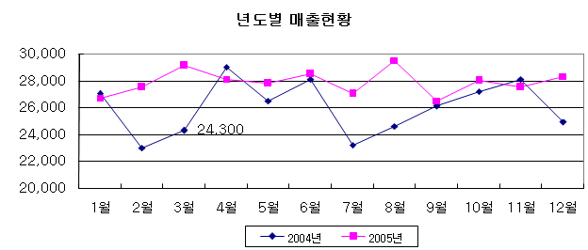
차트 예제
‘차트’ 파일을 열어서 사용하시오.
1. ‘예제1’ 시트에 대하여 다음의 지시사항 및 그림에 따라 차트를 수정하시오.
▶ 차트는 반드시 문제에서 제공한 차트를 사용하여야 하며, 신규로 차트를
작성 시 0점 처리됨
- 차트 제목은 ‘년도별 매출현황’으로 설정하시오.
- 차트 제목은 글꼴 : 굴림체, 스타일 ‘굵게’, 크기 12로 설정하시오.
- Y(값)축 서식에서는 눈금의 최소값을 ‘20000’, 주 단위를 ‘2000’으로
설정하시오.
- 데이터계열 서식에서 2004년 계열의 3월에 대해서만 데이터 레이블
‘값 표시’로 지정하시오.
- 그림 영역 서식에서 영역을 ‘없음’으로 지정하시오.

Slide 66
차트 예제
‘차트’ 파일을 열어서 사용하시오.
1. ‘예제2’ 시트에 대하여 다음의 지시사항 및 그림에 따라 차트를 수정하시오.
(1) 아래의 그림과 같이 차트 1을 작성한 후 지시사항에 따라 차트1에 서식을
적용하여 차트 2를 작성하시오.
(2) ‘이충렬, 송치윤, 송혜영, 김구완’의 퇴직금 데이터를 차트에 추가하시오.
(3) ‘퇴직금’ 계역의 차트 종류를 ‘데이터 표식이 있는 꺾은선형(표식이 있는
꺾은선형)으로 변경하고, 보조축을 표시하시오.
(4) 차트 제목은 ‘대리급 퇴직금 정산 내역’, X축(항목) 제목은 ‘사원명’,
Y축(값) 제목은 ‘금액’으로 입력하시오.
(5) 차트 제목의 글꼴은 ‘궁서체’, 크기 ’12’, 글꼴 스타일은 ‘기울임꼴’로 지정
(6) Y축(값) 눈금의 최대값을 10000, 주 단위를 1000으로 지정하시오.
(7) ‘송치윤’ 데이터이 퇴직금 계열에 레이블이 표시되도록 설정하시오.
(8) 범례의 글꼴 크기는 ‘9’, 배치는 ‘아래쪽’으로 지정하시오.
(9) 차트 영역의 테두리를 둥글게 표시하고 그림자는 ‘오프셋 대각선 오른쪽
아래’로 지정하시오.
(10) Y(값)축과 보조 Y(값)축의 값을 셀 서식의 사용자 지정을 이용하여 천
단위로 나타내시오.

Slide 67
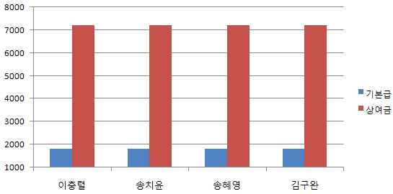
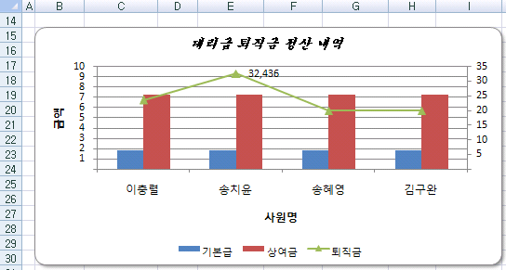
차트 예제
<차트1>
<차트2>

Slide 68
1과목 : 스프레드시트 일반
19강
프로시저 작성
강 사 : 최 현 순
배우고 익히는 즐거움

Slide 69
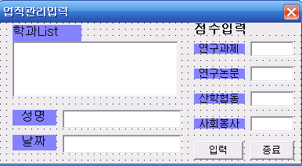
프로시저 예제
‘프로시저’ 파일을 열어서 사용하시오.
1. ‘예제1’ 시트에 대하여 다음과 같은 작업을 수행하고 저장하시오. (15점)
▶ ‘업적관리입력’ 버튼을 클릭하면 그림과 같이 사용자 정의 폼
<업적관리입력>폼이 화면에 나타나도록 이벤트 프로시저를 작성하시오.
▶ <업적관리입력> 폼에서 ‘종료’(cmd종료) 버튼을 클릭하면 <업적관리입력>
폼만 닫히도록 프로시저를 작성하시오.

Slide 70
프로시저 예제
‘프로시저2’ 파일을 열어서 사용하시오.
2. ‘예제1’ 시트에 대하여 다음과 같은 작업을 수행하고 저장하시오. (각 5점)
▶ ‘감가상각현황’버튼을 클릭하여 <자산관리대장> 폼이 실행되면
감가상각년수의 콤보상자(cmb년수) 목록에 ‘1년, 3년, 5년, 7년’이
추가되는 프로시저를 작성하시오.
▶ 사용자 정의 폼 <자산관리대장>의 ‘입력(cmb입력)’버튼을 클릭하면 폼에
입력된 자산번호(txt자산번호), 취득자격(txt취득자격), 감가상각기간(txt기간)
의 데이터가 ‘자산현황’ 시트에 입력되어 있는 마지막 데이터 행에 연속해서
추가되도록 프로시저를 작성하시오. (데이터는 B7셀부터 입력되어 있다)
▶ ‘예제2’ 시트에서 데이터의 셀 위치가 변경(Change)되면 해당 셀의 글꼴이
‘궁서체’로 설정 되도록 이벤트 프로시저를 작성하시오.

Slide 71
프로시저 예제
‘프로시저3’ 파일을 열어서 사용하시오.
3. ‘예제1’ 시트에 대하여 다음과 같은 작업을 수행하고 저장하시오.
▶ ‘<고객정보현황>버튼을 클릭하여 ‘고객관리’ 폼이 실행되면 조회구분을
선택하는 콤보상자(cmb조회구분) 목록에 ‘관리자’, ‘일반사용자’, ‘고객’이
추가되는 프로시저를 작성하시오.
▶ <고객정보현황>버튼을 클릭하여 ‘고객관리’ 폼이 실행되면 [I4:I8] 영역의
값들이 등급종류(lst등급종류)의 목록에 추가되도록 프로시저를 작성하시오.
▶ ‘고객관리’폼에서 <고객조회>버튼(cmd고객조회)을 클릭하면 시트에 입력된
제일 마지막의 고객명, 고객등급, 매출금액, 결제방식의 값이 폼의 고객명
(txt고객명), 고객등급(txt고객등급), 매출금액(txt매출금액), 결제방식(txt결제
방식)에 각각 표시되도록 프로시저를 작성하시오.

Slide 72
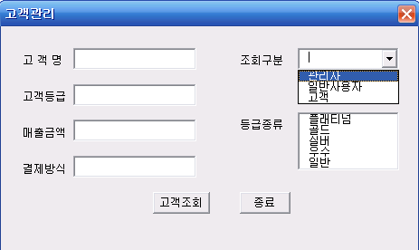
프로시저 예제

Slide 73
최신기출문제
20강
최신 기출 문제 풀이
강 사 : 최 현 순
배우고 익히는 즐거움

Slide 74
2과목 : 데이터베이스 일반
21강
시험준비, 액세스 기초
강 사 : 최 현 순
배우고 익히는 즐거움

Slide 75
데이터베이스 준비사항
DB구축
- 테이블 완성 / 테이블 관계 설정
- 외부데이터 가져오기
- 외부 데이터 연결 / 내보내기
자격증
입력 및 수정 기능 구현
- 폼 완성
- 조회 / 콤보상자 설정
- 하위폼 추가하기
처리 기능
조회 및 출력 기능
조회 및 출력 기능 구현
- 보고서 완성
- 조회
입력 및 수정 기능
데이터베이스 구축
처리 기능 구현
- 쿼리 , 프로시저
최종 목적

Slide 76
1. 액세스 기초
<데이터베이스 사용>
1. 테이블 설계 – 데이터 입력 or 폼 설계 – 데이터 입력
2. 폼 이용 내용 조회, 보고서 이용 출력
3. 특정 조건에 맞는 레코드 추출 – 쿼리 만들기
4. 폼, 보고서 호출
5. 모듈 이용한 프로그램 자동화

Slide 77
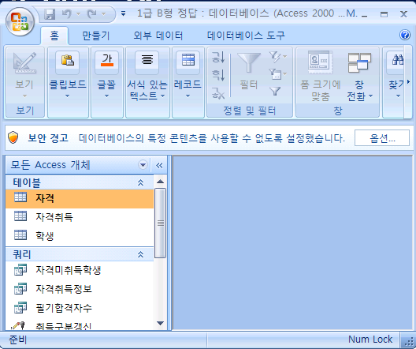
2. 화면 구성

Slide 78
2과목 : 데이터베이스 일반
22강
테이블 작성
강 사 : 최 현 순
배우고 익히는 즐거움

Slide 79
1. 테이블 완성
‘테이블 완성 1’ 파일을 열어서 사용하시오.
1. 제품을 주문하는 업무를 수행하기 위한 데이터베이스를 구축하고자 한다.
다음의 지시사항에 따라 <주문상세내역>과 <주문> 테이블을 완성하시오. (각 4점)
① <주문상세내역>의 기본 키(PK)는 ‘주문번호’와 ‘내역번호’로 설정하시오.
② <주문상세내역>의 ‘제품코드’ 필드에는 값이 반드시 입력되도록 설정하시오.
③ <주문상세내역>의 ‘정가’와 ‘수량’ 필드에는 반드시 0보다 큰 값이 입력되도
록 설정하시오.
④ <주문>의 ‘주문일’ 필드는 2006년의 날짜(2006.1.1~12.31)만 입력되도록
설정하시오.
⑤<주문> 테이블의 ‘회원ID' 필드에 대해서 색인(중복가능)을 설정하시오.

Slide 80
1. 테이블 완성
‘테이블 완성 2’ 파일을 열어서 사용하시오.
1. 유치원생 관리를 위해 데이터베이스를 구축하고 다음 지시사항에 따라 <원아>
테이블을 완성하시오.
① ‘원아번호’를 기본 키(PK)로 설정하시오.
② ‘원아명’ 필드는 값이 반드시 입력되도록 설정하시오.
③ ‘생년월일’ 필드에는 1999년 이후 출생자만이 입력되도록 설정하고,
다른 값이 입력되면 ‘1999년 이후 출생자만 입력 가능’이라고 메시지를
보내도록 설정하시오.
④ ‘성별’ 필드는 2가지 값만을 가질 수 있는 데이터 형식으로 설정하고,
설명을 참조하여 남,여로 나타나도록 [일반]-[형식]과 [조회]-[컨트롤 표
시]를 설정하시오.
⑤ ‘반번호’ 필드에 대하여 중복 가능한 색인을 설정하시오.

Slide 81
1. 테이블 완성
‘테이블 완성 3’ 파일을 열어서 사용하시오.
1. 도서대여점의 관리를 위해 데이터베이스를 구축하였다. 다음 지시사항에 따라
<회원> 테이블을 디자인하시오.
① <회원>테이블의 ‘회원번호’ 필드를 기본 키(Primary Key)로 설정하시오.
② <회원>테이블의 ‘성별’ 필드는 ‘남’ 또는 ‘여’ 이외의 문자는 입력될 수 없도록
설정하시오.
③ <회원>테이블의 ‘생년월일’ 필드는 반드시 입력되도록 하시오.
④ <회원>테이블에서 ‘이름’ 필드에 대해 중복 가능한 색인을 설정하시오.
⑤ <회원>테이블의 ‘전자우편’ 필드는 해당 주소로 링크되도록 데이터 형식을
설정하시오.

Slide 82
2과목 : 데이터베이스 일반
23강
관계 설정
강 사 : 최 현 순
배우고 익히는 즐거움

Slide 83
1. 관계 설정
‘관계설정 1’ 파일을 열어서 사용하시오.
1. <주문상세내역> 테이블의 ‘주문번호’ 필드는 <주문> 테이블의 ‘주문번호’ 필드를
참조하고 테이블 간의 관계는 M:1이다. 또한 <주문상세내역> 테이블의 ‘제품코
드’ 필드는 <제품> 테이블의 ‘제품코드’ 필드를 참조하고 테이블 간의 관계는 M:1
이다. 각 테이블에 대해 다음과 같이 관계를 설정하시오.
▶ 테이블간에 항상 참조 무결성을 유지하도록 설정하시오.
▶ <주문> 테이블의 ‘주문번호’가 변경되면 이를 참조하는 <주문상세내역>
테이블의 ‘주문번호’에 따라 변경되고, <제품> 테이블의 ‘제품코드’가 변경
되면 이를 참조하는 <주문상세내역> 테이블의 ‘제품코드’도 따라 변경되도
록 설정하시오.
▶ <주문상세내역> 테이블에서 참조하고 있는 <주문> 테이블의 레코드나
<제품> 테이블의 레코드를 삭제할 수 없도록 하시오.

Slide 84
1. 관계 설정
‘관계설정 2’ 파일을 열어서 사용하시오.
1. <원아> 테이블의 ‘반번호’ 필드는 <반정보> 테이블의 ‘반번호’ 필드를 참조하며,
<원아> 테이블을 기준으로 <반정보> 테이블은 M:1의 관계를 가진다.
또한 <교사> 테이블의 ‘교사번호’ 필드가 <반정보> 테이블의 ‘담당교사’ 필드와
1:1의 관계를 가지도록 설정하시오.
▶ 관계되는 테이블간에 항상 참조 무결성을 유지하도록 설정하시오.
▶ <반정보> 테이블의 ‘반번호’ 필드가 변경되면 <원아> 테이블의 ‘반번호’ 필
드가 변경되도록 설정하고, <원아> 테이블에서 참조하고 있는 <반정보>
테이블의 레코드를 삭제할 수 없도록 설정하시오.
▶ <교사> 테이블의 ‘교사번호’ 필드가 변경되면 <반정보> 테이블의 ‘담당교
사’ 필드가 변경되도록 설정하고, <반정보> 테이블에서 참조하고 있는
<교사> 테이블의 레코드를 삭제할 수 없도록 설정하시오.

Slide 85
1. 관계 설정
‘관계설정 3’ 파일을 열어서 사용하시오.
1. <대여> 테이블의 ‘회원번호’ 필드는 <회원> 테이블의 ‘회원번호’ 필드를 참조하며,
테이블 간에 M:1의 관계를 설정하시오. 또한 <대여> 테이블의 ‘책번호’ 필드는
<책> 테이블의 ‘책번호’ 필드를 참조하며, 테이블 간 M:1의 관계를 가지도록 설정
하시오.
▶ 관계되는 테이블간에 항상 참조 무결성을 유지하도록 설정하시오.
▶ <회원> 테이블의 ‘회원번호’ 필드가 변경되면 <대여> 테이블의 ‘회원번호’
가 변경되도록 설정하시오.
▶ <책> 테이블의 테이블의 한 레코드가 삭제되면, 이와 연관된 <대여>테이블
의 해당 ‘책번호’ 레코드도 삭제되도록 설정하시오.

Slide 86
1. 관계 설정
‘관계설정 2-1’ 파일을 열어서 사용하시오.
1. <수강현황> 테이블의 ‘학생코드’ 필드는 <상공수강생> 테이블의 ‘학생코드’ 필드
를 참조하며, 테이블 간에 M:1의 관계를 설정하시오. 또한 <수강현황> 테이블의
‘차량코드’ 필드는 <차량> 테이블의 ‘차량코드’ 필드를 참조하며, 테이블 간 M:1
의 관계를 가지도록 설정하시오.
▶ 관계되는 테이블간에 항상 참조 무결성을 유지하도록 설정하시오.
▶ <상공수강생> 테이블의 ‘학생코드’ 필드가 변경되면 <수강현황> 테이블의
‘학생코드’도 변경되고, <차량>테이블의 ‘차량코드’가 변경되면 이를 참조
하는 <수강현황> 테이블의 ‘차량코드’도 따라 변경되도록 설정하시오.
▶ <수강현황> 테이블에서 참조하고 있는 <상공수강생>테이블의 레코드나
<차량> 테이블의 레코드도 삭제되도록 설정하시오.

Slide 87
2과목 : 데이터베이스 일반
24강
연결하기, 가져오기
강 사 : 최 현 순
배우고 익히는 즐거움

Slide 88
1. 연결하기 / 가져오기 / 조회 속성
‘외부데이터1’ 파일에서 작업하시오.
(1) 상공.xls 파일의 ‘회원’ 시트 내용을 가져와 <회원>테이블에 추가하시오.
▶ ‘회원’ 시트의 데이터를 추가하며, 첫 행에 열 머리글 있음
(2) 상공.xls 파일에 대한 연결 테이블을 작성하시오.
▶ ‘회원’ 시트를 대상으로 하며, 첫 번째 행을 열 머리글의 이름을 나타냄
▶ 연결 테이블의 이름은 <회원정보>로 하시오.
(3) <주문> 테이블의 ‘배송업체’ 필드에 대하여 다음과 같이 조회 속성을 설정하시오.
▶ <배송정보> 테이블의 ‘배송코드’와 ‘배송업체’를 가져와서 콤보 상자의 형태로
나타내시오.
▶ 필드에는 ‘배송코드’가 저장되도록 하고, 목록 이외의 값은 입력되지 않도록 하
시오.

Slide 89
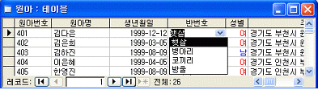
1. 연결하기 / 가져오기 / 조회 속성
‘외부데이터2’ 파일을 열어서 사용하시오.
1. <원아> 테이블의 ‘반번호’ 필드에 대하여 다음과 같이 조회 속성을 설정하시오.
▶ <반정보> 테이블의 ‘반번호’와 ‘반명’을 가져와서 콤보상자의 형태로 나타나
도록 하시오.
▶ 필드에는 ‘반번호’가 저장되도록 하고, 목록 이외의 값은 입력되지 않도록 하
시오.

Slide 90
1. 연결하기 / 가져오기 / 조회 속성
‘외부데이터 3’ 파일을 열어서 사용하시오.
1. ‘주문현황.xls’파일에 대한 연결 테이블을 작성하시오.
▶ ‘주문현황.xls’ 파일의 첫번째 행은 필드의 이름이다.
▶ 연결 테이블 이름은 ‘빠른주문현황’으로 설정하시오.
2. 도서목록.txt 파일을 가져오시오.
▶‘도서목록.txt’ 파일의 열 머리글을 테이블 필드 이름으로 사용하시오.
▶ ‘도서명’ 필드를 기본키(PK)로 설정하시오.
▶ 데이터를 저장할 새 테이블 이름은 ‘도서목록’으로 설정하시오.

Slide 91
2과목 : 데이터베이스 일반
25강
폼과 컨트롤
강 사 : 최 현 순
배우고 익히는 즐거움

Slide 92
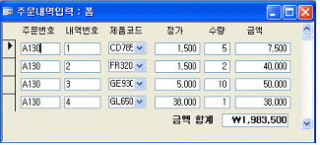
1. 폼 속성 설정
‘폼속성 1’ 파일을 열어서 사용하시오.
1. <주문내역입력> 폼을 다음과 같이 지시사항에 따라 완성하시오.
① ‘txt내역번호’와 ‘txt수량’ 컨트롤에 각각 ‘내역번호’와 ‘수량’ 필드를 바운드
시키시오.
② 이 폼에서 레코드를 삭제할 수 없도록 설정하시오.
③ 레코드 탐색 단추와 폼의 구분선이 표시되지 않도록 설정하시오.
④ 폼 바닥글의 ‘txt금액합계’ 컨트롤에는 필터된 모든 레코드에 대한 ‘금액’의
합계가 표시되도록 설정하시오. (통화 형식으로 표시할 것)
⑤ ‘기본보기’ 속성을 연속폼으로 설정하시오.

Slide 93
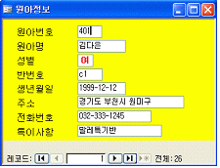
1. 폼 속성 설정
‘폼속성 2’ 파일을 열어서 사용하시오.
1. <원아정보> 폼을 다음과 같이 지시사항에 따라 완성하시오.
① 폼의 레코드를 삭제할 수 없도록 설정하시오.
② 폼에 레코드선택기와 구분선이 나타나지 않도록 설정하시오.
③ 본문의 ‘txt원아번호’, ‘txt원아명’, ‘txt반번호’, ‘txt생년월일’, ‘txt주소’,
‘txt전화번호’, ‘txt특이사항’을 각각 ‘원아번호’, ‘반번호’, ‘생년월일’, ‘주소’,
‘전화번호’, ‘특이사항’ 필드에 바운드 시키시오.
④ 본문의 모든 텍스트 상자 컨트롤을 왼쪽을 기준으로 같은 지점에 위치하도록
설정하시오.(왼쪽맞춤)
⑤ 스크롤 막대를 표시하지 않고, 본문의 배경색을 노랑으로 설정하시오.

Slide 94
1. 폼 속성 설정
‘폼속성 3’ 파일을 열어서 사용하시오.
1. <상품판매> 폼을 다음과 같이 지시사항에 따라 완성하시오.
① ‘상품종합’ 쿼리를 폼의 레코드 원본으로 설정하시오.
② 폼에 편집, 삭제, 추가가 불가능하도록 설정하시오.
③ 폼에 탐색 단추가 표시되지 않게 하시오.
④ 폼에 최소화 / 최대화 단추 중 최소화 단추만 표시되도록 설정하시오.
⑤ ‘txt판매번호’, ‘txt순번’, ‘txt상품번호’, 를 각각 ‘판매번호’, ‘순번’, ‘상품번
호’ 필드에 바운드 시키시오.
⑥ 본문의 모든 컨트롤을 왼쪽을 기준으로 같은 지점에 위치하도록 설정하시오.
(위쪽맞춤)
⑦ 폼 바닥글에 레이블을 생성한 후 “합계 : ” 를 입력하고 글꼴은 다음과 같이
설정하시오. (컨트롤 이름 : LBL합계 , 글꼴:돋움체, 글꼴 스타일:굵게)
⑧ ‘txt금액합계’ 컨트롤에 금액의 합계를 표시하고, 형식은 ‘통화’, 특수효과를
‘오목’으로 설정하시오.
⑨ 폼 머리글의 모든 컨트롤에 대해 다음과 같이 설정하시오.
(글꼴이름:돋움체, 글꼴두께:굵게)

Slide 95
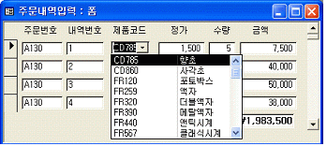
2. 콤보상자 설정
‘콤보상자’ 파일을 열어서 사용하시오.
1. <주문내역입력> 폼의 텍스트 상자 제품코드(cmd제품코드) 컨트롤을 콤보상자로
변환하시오.
▶ <제품> 테이블의 ‘제품코드’와 ‘제품명’을 표시하되, 컨트롤에는 ‘제품코
드’가 저장되도록 하고 목록 이외의 값은 입력될 수 없도록 하시오.
▶ 컨트롤의 이름은 변경하지 마시오.

Slide 96
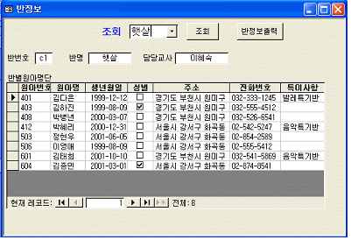
3. 하위 폼 추가
‘하위폼’ 파일을 열어서 사용하시오.
1. <주문관리> 폼에 대하여 다음의 지시사항을 수행하시오.
▶ 본문 영역에 <주문내역입력>폼을 하위 폼으로 추가하시오.
▶ 하위 폼 컨트롤의 이름을 ‘주문내역’으로 하시오.
▶ 기본 폼과 하위 폼을 각각 ‘주문번호’ 필드를 기준으로 연결하시오.

Slide 97
2과목 : 데이터베이스 일반
26강
보고서
강 사 : 최 현 순
배우고 익히는 즐거움

Slide 98
1. 보고서
‘보고서 1’ 파일을 열어서 사용하시오.
1. 다음의 지시사항 및 화면을 참조하여 <주문현황>보고서를 완성하시오.
① 보고서 머리글에 ‘LBL주문현황’ 컨트롤 생성 후 ‘주문현황’으로 제목을 입력
하고 글꼴 ‘굴림’, 크기는 ‘24pt’, 두께는 ‘굵게’로 설정하시오.
② 보고서 머리글의 ‘txt날짜’ 컨트롤에는 현재의 시스템 날짜가 화면과 같은 형
식으로 표시되도록 설정하시오.
③ 본문의 ‘주문번호’의 값이 이전 레코드와 같은 경우에는 표시되지 않도록 하
시오.
④ 주문번호 바닥글의 ‘txt회원’ 컨트롤에는 ‘회원ID : 배송연락처’와 같은 형식
으로 표시되도록 하시오. ▶표시 예) lesomi : (02)555-2345
⑤ 주문번호 바닥글의 ‘txt총합’ 컨트롤은 해당 주문번호별 ‘금액’의 합계가 표
시되도록 설정하시오. ▶통화 형식으로 표시할 것

Slide 99
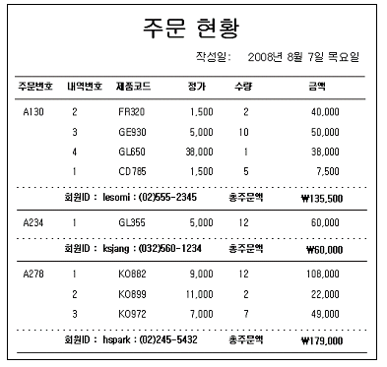
1. 보고서
<결과 화면>

Slide 100
1. 보고서
‘보고서 2’ 파일을 열어서 사용하시오.
1. 다음의 지시사항 및 화면을 참조하여 <반별원아리스트>보고서를 완성하시오.
① 보고서 머리글에 레이블 컨트롤 생성 후 ‘반별 원아 리스트’와 같이 제목을
표시하시오. ▶컨트롤명 : ‘LBL제목’, 글꼴 크기 ‘20pt’ , 두께 ‘굵게’ 설정
② ‘반번호’ 필드를 기준으로 오름차순으로 정렬하되 동일한 반에서는 ‘원아명’
을 기준으로 오름차순으로 정렬되어 표시되도록 설정하시오.
③ 본문의 ‘txt반명’ , ‘txt교사명’ 컨트롤이 이전 레코드와 동일한 값을 갖는 경
우 표시되지 않도록 설정하시오.
④ 페이지 바닥글에 ‘txt페이지’ 컨트롤 생성 후 다음과 같은 형태로 표시되도록
설정하시오.
▶전체 페이지수가 4이고 현재 페이지가 1이면 ‘1 페이지 / 4 페이지중’과
같이 표시
⑤ 본문에서 ‘성별’을 제외한 모든 컨트롤에 대해 글꼴을 ‘굴림’으로 설정하시오.

Slide 101
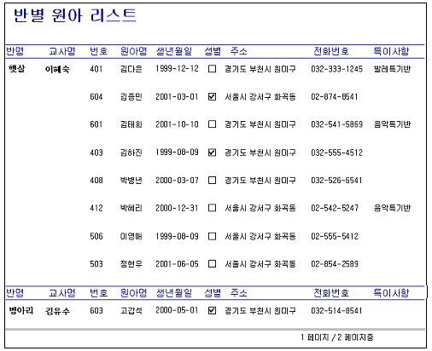
1. 보고서
<결과 화면>

Slide 102
2과목 : 데이터베이스 일반
27강
조회
강 사 : 최 현 순
배우고 익히는 즐거움

Slide 103
1. 조회
‘조회1’ 파일을 열어서 사용하시오.
1. <주문관리> 폼의 조회할 주문번호 ‘txt조회’ 컨트롤에 주문번호를 입력하고,
‘조회’ 버튼(cmd조회)을 클릭하면 다음과 같은 기능을 수행하도록 구현하시오.
▶ 해당 주문번호에 대한 모든 사항(주문번호, 주문일, 회원ID, 배송연락처,
배송업체, 배송주소)과 주문내역의 목록이 표시되도록 하시오.
▶ 폼의 RecordSource 속성을 이용한 이벤트 프로시저를 작성하시오.
2. <주문관리>폼의 ‘주문 현황 보고서’ 버튼(cmd보고서)을 클릭할 때 다음과 같은
기능을 수행하도록 구현하시오.
▶ <주문현황>보고서를 ‘인쇄 미리 보기’의 형태로 여시오.
▶ ‘txt주문번호’에 해당하는 주문현황만 표시하도록 설정하시오.
3. <주문내역입력> 폼에서 ‘txt금액’ 컨트롤에 포커스가 옮겨가면(Gor Focus 이벤
트) 다음과 같은 계산을 수행하도록 구현하시오.
▶ 정가(txt정가)와 수량(txt수량)을 곱한 값을 계산하여 금액(txt금액) 컨트롤에
자동으로 입력되도록 할 것

Slide 104
1. 조회
‘조회2’ 파일을 열어서 사용하시오.
1. <판매현황관리> 폼의 ‘txt제품명’ 컨트롤에 제품명을 입력하고 <제품명찾기> 버튼
(cmd제품명찾기)을 클릭하면 다음과 같은 기능을 수행하도록 구현하시오.
▶ 제품명이 ‘txt제품명’의 값과 같은 제품의 정보를 찾아 표시되도록 하시오.
▶ Filter 속성을 이용하여 이벤트 프로시저를 작성하시오.
2. <판매현황관리>폼의 ‘txt이메일’ 컨트롤에 담당자 이메일의 일부를 입력하고
<이메일찾기> 버튼(cmd이메일찾기)을 클릭하면 다음과 같은 기능을 수행하도록
구현하시오.
▶ 담당자 이메일 주소가 ‘txt이메일’에 입력된 글자를 포함하는 제품의 정보를
찾아 표시하도록 하시오.
▶ 현재 폼의 ‘RecordSource’속성을 이용하여 이벤트 프로시저를 작성하시오.
3. <판매현황관리>폼의 ‘txt판매번호’ 컨트롤에 판매번호를 선택하고 <판매번호찾기> 버
튼(cmd판매번호찾기)을 클릭하면 다음과 같은 기능이 수행되도록 구현하시오.
▶ 판내번호가 ‘txt판매번호’의 값과 같은 제품의 정보를 찾아 표시하도록 하시오.
▶ 현재 폼의 ReocrdsetClone 속성과 BookMark, FindFirst 메서드 등을 이용할 것

Slide 105
2과목 : 데이터베이스 일반
28강
쿼리
강 사 : 최 현 순
배우고 익히는 즐거움

Slide 106
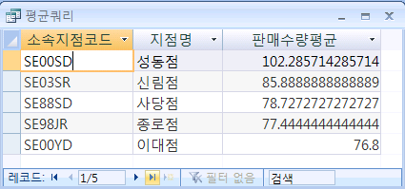
1. 쿼리 (1)
‘쿼리1’ 파일을 열어서 사용하시오.
1. 다음과 같은 기능을 수행하는 ‘평균쿼리’를 작성하시오.
▶ <판매>테이블과 <소속지점> 테이블을 이용하여 ‘소속지점코드’별 ‘판매수
량’의 평균을 조회하시오.
▶ 판매수량 평균을 기준으로 내림차순 정렬을 하되, 상위 5번째까지 표시하시오.
▶ 선택 쿼리의 필드의 이름은 다음과 같이 보이는 대로 설정하시오.

Slide 107
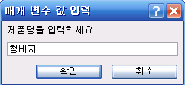
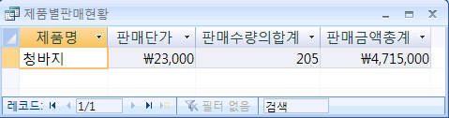
1. 쿼리 (1)
‘쿼리1’ 파일을 열어서 사용하시오.
2. 다음과 같은 기능을 수행하는 ‘제품별판매현황’를 작성하시오.
▶ 제품명을 입력받아 해당 제품의 판매수량, 판매금액의 합계를 조회할 것
▶ 결과 필드에는 ‘제품명’, ‘판매단가’, ‘판매수량의 합계’,’판매금액총계’로 표시.
▶ <제품>과 <판매> 테이블을 이용할 것
▶ 판매금액 = 판매단가 * 판매수량

Slide 108
1. 쿼리 (1)
‘쿼리1’ 파일을 열어서 사용하시오.
3. 다음과 같은 기능을 수행하는 ‘판매안된제품’ 쿼리를 작성하시오.
▶ 판매가 이루어지지 않은 제품에 대한 모든 정보를 <제품> 테이블에서 조회
할 것
▶ <판매> 테이블에 존재하지 않는 제품코드는 판매가 이루어지지 않은 것으로
가정할 것
▶ ‘판매단가’가 20000원 이상인 레코드만 표시하시오.

Slide 109
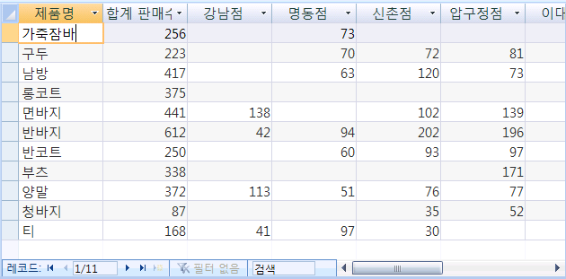
1. 쿼리 (1)
‘쿼리1’ 파일을 열어서 사용하시오.
4. 다음과 같은 기능을 수행하는 ‘주요지점판매현황’ 쿼리를 작성하시오.
▶ 제품명별로 각 지점에서 판매한 판매수량의 합계를 표시하는 크로스탭 쿼리를
작성할 것
▶ ‘판매현황’쿼리를 이용할 것

Slide 110
2과목 : 데이터베이스 일반
29강
처리 기능
강 사 : 최 현 순
배우고 익히는 즐거움

Slide 111
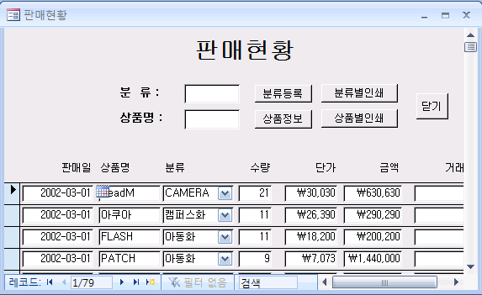
1. 처리 기능
‘처리기능1’ 파일을 열어서 폼을 완성하시오.
1. ‘txt상품명’ 컨트롤과 ‘cmb분류’ 컨트롤에 포커스가 옮겨가면(Got Focus 이벤트)
다음과 같은 계산을 각각 수행하도록 구현하시오.
▶ ‘txt상품명’ 컨트롤에 있는 값을 ‘txt이름’ 컨트롤에 표시할 것
▶ ‘cmb분류’ 컨트롤에 있는 값을 ‘txt분류’ 컨트롤에 표시할 것
2. <분류등록> 버튼(cmd분류등록)을 클릭할 때 다음과 같은 기능을 수행하도록
구현하시오.
▶ ‘분류등록’ 폼이 나타나게 할 것

Slide 112
1. 처리 기능
‘처리기능1’ 파일을 열어서 폼을 완성하시오.
3. <분류별인쇄> 버튼(cmd분류별인쇄)을 클릭할 때 다음과 같은 기능을 수행하도
록 구현하시오.
▶ ‘분류별판매내역’ 보고서를 ‘인쇄 미리 보기’ 형태오 여시오.
▶ ‘txt분류’ 컨트롤에 입력된 분류에 해당하는 데이터만 출력하도록 하시오.

Slide 113
1. 처리 기능
‘처리기능2’ 파일을 열어서 사용하시오.
1. 폼의 <납품내역입력>버튼 (cmd납품내역입력)을 클릭할 때 다음과 같은 기능을
수행하도록 구현하시오.
▶ ‘납품내역입력’ 폼을 실행하게 할 것
▶ ‘납품내역입력’ 폼은 ‘제품별조회’ 폼의 ‘txt제품코드’와 일치하는 값을 갖는
제품만을 대상으로 나타나게 할 것
2. 폼의 <보기> 버튼(cmd보기)을 클릭할 때 다음과 같은 기능을 수행하도록 구현
하시오.
▶ ‘제품별 납품 현황’ 보고서를 미리 보기 형태로 열 것
▶ ‘제품별조회’ 폼의 ‘txt제품명’이 ‘제품명’과 동일한 내용만 ‘제품별 납품 현황’
보고서에 나타나도록 할 것
3. 폼에 있는 <종류> 버튼(cmd종료)을 클릭하면 ‘제품별조회’ 폼을 종료하도록
구현하시오.

Slide 114
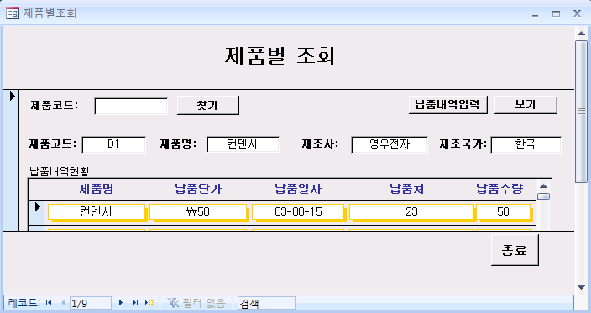
1. 처리 기능
‘처리기능2’ 파일을 열어서 폼을 완성하시오.

Slide 115
최신 기출 문제
30강
최신 기출 문제 풀이
강 사 : 최 현 순
배우고 익히는 즐거움

